Slide 1
第5章 静态分析与对象图
本章概述
本章的学习目标
主要内容

Slide 2
本章概述
类图仅仅显示的是系统中的类，存在一个变量，确定地显示了各个类对象实例的位置，那就是对象图。对象图描述系统在某一个特定时间点上的静态结构，是类图的实例和快照，即类图中的各个类在某一个时间点上的实例及其关系的静态写照。
本章将详细介绍对象图的基本概念，以及如何使用Rational Rose建模工具创建对象图。

Slide 3
本章的学习目标
理解对象的概念和含义
理解封装的含义
掌握关联和聚合的概念
掌握对象图的基本概念和组成要素
掌握对象图和类图的区别方法

Slide 4
主要内容
主要内容：
理解对象的概念和含义
理解封装的含义
掌握关联和聚合的概念
掌握对象图的基本概念和组成要素
掌握对象图和类图的区别
Notes:
4

Slide 5
对象的概念与特性
对象代表一个单独的、可确认的物体、单元或实体，它可以是具体的也可以是抽象的，在问题领域里有确切定义的角色。
标识：为了将一个对象与其它所有对象区分开来，我们通常会给它起一个“标识”
状态：对象的状态包括对象的所有属性和这些属性的当前值
行为：没有一个对象是孤立存在的，对象可以被操作，也可以操作别的对象，而行为就是一个对象根据它的状态改变和消息传送所采取的行动和所做出的反应

Slide 6
对象 vs 类
对象是一个存在于时间和空间中的具体实体，而类仅代表一个抽象，抽象出对象的“本质”
类是共享一个公用结构和一个公共行为对象集合
类是静态的，对象是动态的
类是一般化，对象是个性化；
类是定义，对象是实例；
类是抽象、对象是具体

Slide 7

对象图
可以被看作是类图在某一时刻的实例。
对象图——描述系统在某个时刻的静态结构。
Rose对象图通过协作图创建
Notes:
类图描述系统的构成成分，系统不是静止的，是一个运转的动态的系统，需要考虑某一瞬间对象以及他们之间的关系——对象图

Slide 8
对象图
对象图的组成
对象图（Object Diagram）是由对象（Object）和链（Link）组成的。

Slide 9

对象图
对象（Object）
对象是类的实例

Slide 10

对象名：首字母小写。对象是一个类的实例，因此其名称的格式是“对象名：类名”，类名是可选的，但如果是包含了类名，则必须加上“：”，另外为了和类名区分，还必须加上下划线。
属性：由于对象是一个具体的事物，因此所有的属性值都已经确定，因此通常会在属性的后面列出其值。

Slide 11
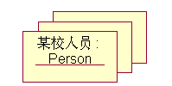
对象也有其他一些特殊的形式，如多对象

Slide 12
对象图
链（Link）
链是两个或多个对象之间的独立连接，它是关联的实例。

Slide 13
类图和对象图的区别
类图 | 对象图
类通常具有三个分栏：名称、属性和操作 | 对象通常只有两个分栏：名称和属性
在类的名称分栏中只有类名 | 对象名称形式为“对象名：类名”，匿名对象名称形式为“：类名”；有下划线
类中列出了操作 | 对象图中不包含操作，因为对于属于同一个类的对象而言，其操作是相同的
类使用关联连接，关联使用名称、角色、多重性以及约束等特征定义。 | 对象使用链连接，链拥有名称、角色，但是没有多重性。对象代表的是单独的实体，所有的链都是一对一的，因此不涉及到多重性
类的属性分栏定义了所有属性的特征 | 对象则只定义了属性的当前值

Slide 14

主要内容
对象的概念与特性
对象与类的关系
对象图的表示法
如何绘制对象图
对象图应用说明

Slide 15
对象图的建模
确定参与交互的各对象的类，参照类图和交互图
确定对象之间的关系
针对交互在特定时刻各个对象的状态，使用对象图建模
在Rational Rose 2003中不直接支持对象图的创建，但是可以利用协作图来创建。

Slide 16
主要内容
对象的概念与特性
对象与类的关系
对象图的表示法
如何绘制对象图
对象图应用说明

Slide 17
对象图应用说明
当设计了类模型时，你可以通过对象图来模拟出一个运行时的状态，这样就可以研究在运行时设计的合理性。同时，也可以作为开发人员讨论的一个基础。

Slide 18
属性
属性是对象的一个特性，在UML中，每个属性都可以指定一个类型，可以是基本类型或者类类型
为简单起见，应避免在制品中包含派生的属性
例如圆的属性可有半径、直径、周长和面积，但只要存储其中的一个属性即可，其余属性可以在运行期间计算出来

Slide 19
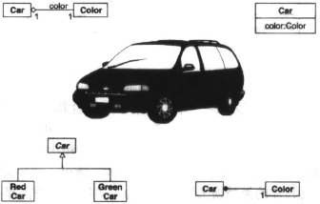
选择属性还是关系
属性
在为信息建模时，对于同一个问题，往往存在多种方法，我们需要进行选择

Slide 20
属性
选择属性还是关系
哪个建模选项最适合？那种建模方式最自然？

Slide 21
属性
选择属性还是关系
对于属性和关系的选择，没有确定的答案，需要结合问题域，反复斟酌，找出恰当的方式

Slide 22
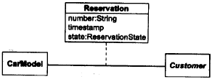
关联类
关联偶尔也会有相关的信息或行为
可以引入一个类来描述关联，称之为关联类
关联类表示的属性和操作仅因为关联的存在而存在：属性和操作与关联两端的对象都无关。
Notes:
在需求捕捉和分析阶段，必须记录下预约号、时间戳和状态，但是这些属性对customer和carmodel都没有意义，所以使用关联类合适

Slide 23
有形对象和无形对象
在分析过程中，所描述的对象可分为两种：有形对象和无形对象
有形对象是指已经实际存在的实体
无形对象是指可以得到的实体，但现在不一定实际存在
在建模过程中，把有形对象和无形对象建立为一个对象是一个常见的错误。

Slide 24
有形对象和无形对象
错误的建模
以汽车销售系统为例：为了强调有形性问题，假定除了销售汽车之外，经销商还给顾客提供服务
与销售相关的信息包括：

Slide 25
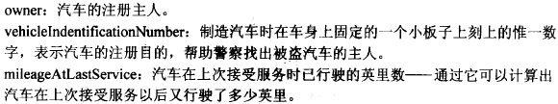
有形对象和无形对象
错误的建模
以汽车销售系统为例：为了强调有形性问题，假定除了销售汽车之外，经销商还给顾客提供服务
与服务相关的信息包括：

Slide 26
有形对象和无形对象
错误的建模
若按照Car的描述，则需要把与销售和服务相关的信息都放在一个类中

Slide 27
有形对象和无形对象
错误的建模
假定要销售Alpha Rodeo 156 2.0型汽车，就必须创建一个Car类的对象，并设置相应属性

Slide 28
有形对象和无形对象
错误的建模
现在假定顾客开来了Alpha Rodeo 156 2.0型汽车，接受第一次服务。

Slide 29
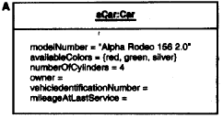
有形对象和无形对象
错误的建模
此时有两个选择：
一是使用已有的Car对象（A）；
二是创建一个新的Car类对象，表示这个顾客拥有的汽车（B）。

Slide 30
有形对象和无形对象
正确的建模
为了解决前面的问题，用一个有形概念Car和一个新的无形概念CarModel来代替

Slide 31
有形对象和无形对象
正确的建模
现在可以把用于销售的属性
numberOfCylinders、
availableColors和
modelNumber放在CarModel类上，
把用于服务的属性
ower、
vehicleIdentificationNumber
和mileageAtLastService放在Car类上。

Slide 32
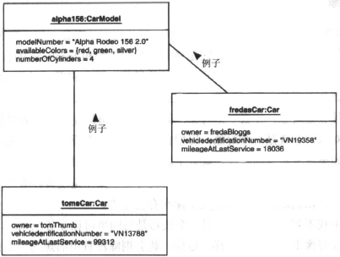
有形对象和无形对象
正确的建模
应用新的模型后可得到：

